Slide 1






PHÒNG GIÁO DỤC VÀ ĐÀO TẠO QUẬN LONG BIÊN
TRƯỜNG MẦM NON GIANG BIÊN
LĨNH VỰC PHÁT TRIỂN THẨM MỸ
Dạy hát: Mùa xuân của bé
Nghe hát: Mùa xuân ơi
Lứa tuổi: mẫu giáo nhỡ B4
Giáo viên: Nguyễn Thị Thường Nguyễn Minh Yến

Slide 2

I. Ổn định tổ chức:

Slide 3
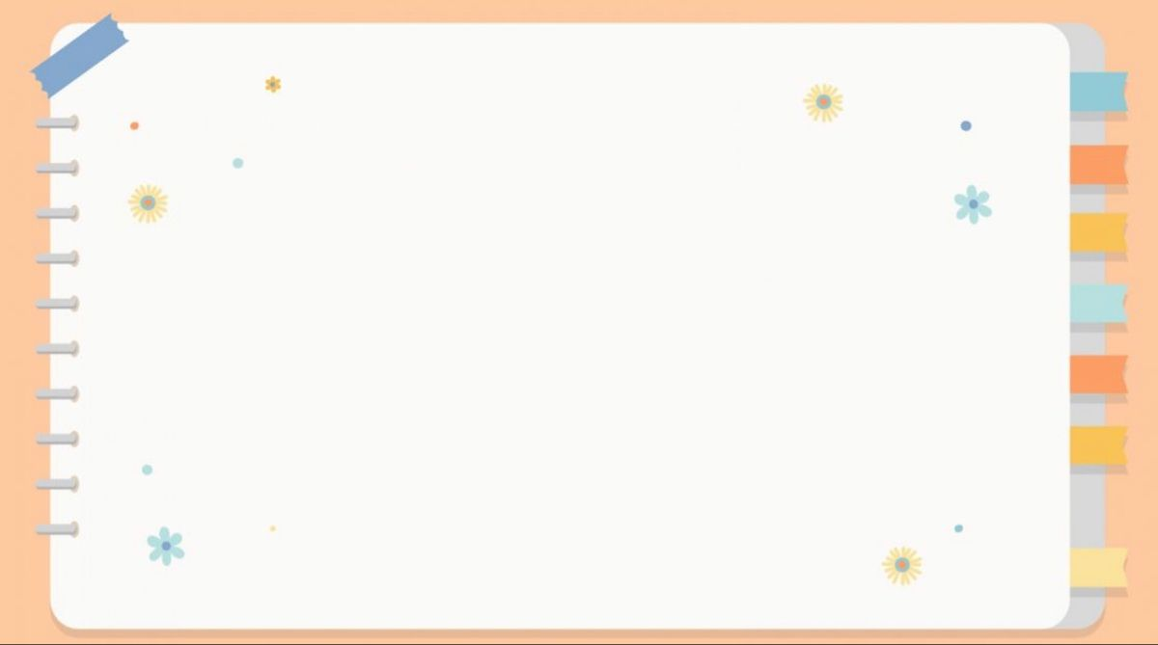

II. Phương pháp và hình thức tổ chức:

Slide 4




Các con vừa lắng nghe bài hát gì?
Do ai sáng tác?
HOÀNG VĂN YẾN

Slide 5
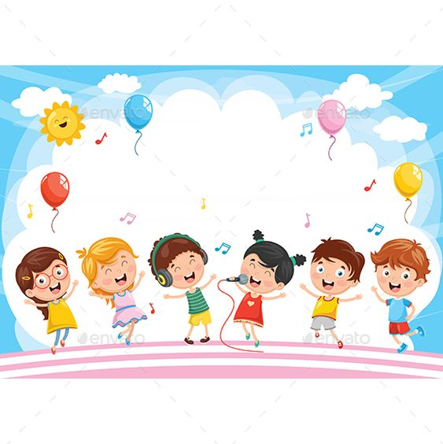
Trẻ biểu diễn

Slide 6
Nghe hát: Mùa xuân ơi

Slide 7



CHÀO TẠM BIỆT

